Slide 1
陳擎文
【移動商務與跨境電商】是當前電商的兩大趨勢
➜以SHEIN，Temu，Amazon為例

Slide 2
單元綱要
1.移動商務（M-Commerce）的興起與應用
2.跨境電子商務的挑戰與機會
3.跨境支付系統與國際支付
4.國際物流管理
5.案例分析：成功的跨境電商企業 ➜以Shein ，Temu ，Amazon Global為例
6.多語言支持
7.多貨幣支持

Slide 3
1.移動商務
（M-Commerce）
的興起與應用

Slide 4
移動商務的定義與背景
移動商務（M-Commerce）指的是
Mobile Commerce
通過移動設備（如智能手機和平板電腦）進行的電子商務活動
隨著智能手機的普及和移動互聯網的發展，
移動商務已經成為電子商務的重要組成部分，並且其市場規模持續增長。

Slide 5
移動商務的興起
移動商務的興起主要以下幾個因素： 1. 智能手機的普及：
隨著智能手機價格下降和功能提升，越來越多的消費者使用手機進行網購。
2. 移動應用APP的發展：
專為移動設備設計的應用程式（APP）使得購物體驗更加便捷和流暢。
3. 移動支付技術的進步：
如Apple Pay、微信支付等移動支付方式的普及，大大促進了移動購物的增長。

Slide 6
移動商務的應用場景
1. 移動購物：
消費者可以通過【移動應用，或移動網站】進行瀏覽和購買商品。
2. 移動支付：
消費者使用移動設備完成【在線支付，或線下掃碼支付】
3. 地理位置服務（LBS）：
通過GPS定位技術，商家可以提供基於地理位置的推送和服務，如附近門店推薦和優惠通知。
4. 社交商務與移動商務的結合：
消費者可以通過社交媒體平臺進行購物分享，並直接在平臺內完成購買。

Slide 7
2. 跨境電子商務的挑戰與機會

Slide 8
跨境電子商務的定義
跨境電子商務指的是
Cross-Border E-Commerce
通過互聯網進行的國際貿易，
買賣雙方分屬於不同國家或地區。
隨著全球化和互聯網的發展，越來越多的企業開始涉足跨境電商，將產品銷售到全球市場。

Slide 9
1.跨境電子商務概述
跨境電子商務的特點
全球市場：企業可以通過網絡將產品銷售到世界各地，突破了地理限制。 多語言和多貨幣支持：需要提供多語言的網站和多種貨幣的支付選項，以滿足不同國家消費者的需求。 複雜的法律和稅務環境：跨境交易涉及不同國家的法律、稅務和海關要求，需要企業具備專業知識。

Slide 10
2.跨境電子商務的市場機遇
全球市場規模
隨著互聯網的普及和物流技術的進步，全球跨境電子商務市場持續增長，預計未來幾年將繼續擴大。 亞太地區、北美和歐洲是主要的跨境電商市場，消費者對海外產品的需求不斷增加。

Slide 11
跨境電子商務的機會
市場擴展：
跨境電商使企業能夠突破本地市場的限制，觸及到全球消費者，增加銷售機會。
成本優勢：
某些國家或地區的產品很低，在其他市場可能具有價格或質量優勢，從而吸引跨境消費者。
技術進步：
全球物流和支付技術的進步，使得跨境交易變得更加便捷和安全。
政府支持：
許多國家政府通過政策扶持跨境電商的發展，如提供稅收優惠或簡化海關手續

Slide 12
跨境電子商務的挑戰
物流挑戰：
跨境物流涉及多個國家的運輸、海關清關和配送，成本高且時間長。
法規與合規性：
不同國家之間的進出口規定、稅收政策、法律體系不同，企業需要遵守相關法規，避免法律風險。
文化差異：
消費者的購買行為和偏好因文化不同而有所差異，企業需要理解並適應這些文化差異。
貨幣波動與匯率風險：
跨境交易中涉及不同貨幣，匯率波動可能影響到價格和利潤。

Slide 13
3.跨境支付系統與
國際支付

Slide 14
國際支付系統
國際支付
是跨境電商的重要環節，
支付的便利性和安全性直接影響消費者的購物體驗和企業的銷售轉換率。

Slide 15
國際支付方式
信用卡：
信用卡是最普遍的國際支付方式，幾乎所有跨境電商平台都支持。
第三方支付平台：
如PayPal、Alipay國際版、Skrill等，
這些平台提供額外的安全保障，並且支持多種貨幣支付。
本地支付方式：
針對特定國家的本地支付系統，
歐洲的SEPA、印度的UPI等，
滿足當地消費者的支付習慣。

Slide 16
支付安全
SSL加密：
確保支付信息在傳輸過程中不被竊取。
PCI DSS合規：
遵守支付卡行業數據安全標準，保護持卡人信息。
雙重身份驗證：
增強支付安全性，降低欺詐風險。

Slide 17
4.國際物流管理

Slide 18
物流管理
物流
是跨境電子商務的關鍵挑戰之一
效率和成本直接影響到消費者滿意度和企業競爭力。

Slide 19
跨境物流模式
1. 直郵模式：
商品直接從出口國寄送到消費者所在國，
特色：流程簡單，但配送時間長。
2. 海外倉儲模式：
企業在目標市場設立海外倉庫，商品提前存儲在當地，消費者下單後從海外倉發貨，
特色：配送速度快，但成本高。
3. 集運模式：（淘寶）
將多筆訂單合併運輸到目的國，
再分批配送給消費者，
特色：適合小型訂單，且成本較低。

Slide 20
物流優化策略
選擇合適的物流合作夥伴：
根據目標市場和商品特性，選擇專業的跨境物流服務商，確保配送效率和服務質量。
如DHL、UPS等
監控物流過程：
使用物流追蹤技術，隨時監控包裹狀態，及時處理配送問題。
優化包裝：
根據商品的特性和運輸要求，選擇合適的包裝材料，減少損壞風險和運輸成本。

Slide 21
5.案例分析：成功的跨境電商企業
以Shein， Amazon Global為例

Slide 22
案例分析： Shein

Slide 23
案例分析：成功的跨境電商企業
案例一：Shein的全球化擴展
背景：
Shein是一家中國快速時尚品牌，通過社交媒體營銷和全球供應鏈管理，迅速在全球市場取得成功。
策略：
Shein利用數據驅動的產品開發和本地化運營策略，滿足不同市場的消費者需求，並通過高效的供應鏈和物流系統實現全球範圍內的快速配送。
啟示：
數據驅動和本地化是跨境電商成功的關鍵因素，
企業需要靈活應對市場變化並快速調整策略。

Slide 24
案例分析： Shein
特殊表現：
Shein在2021年，是全美APP下載量第1名
Shein在19個國家，也是APP下載量第1名
Shein在時尚/服裝類別的網路流量，是全世界第1名
訪問Shein網站的平均逗留時間為8分36秒（高於其他品牌）
從2013年開始的8年，每年成長率都超過100%
比競爭對手強的經營心法：
1. Shein已經超越【快時尚】，而是【即時時尚】
2. Shein就像是【電商界的TikTok】 ➜善用【大數據分析】洞察客戶喜好與市場趨勢

Slide 25
案例分析： Shein
比競爭對手強的經營心法：
3. Shein是全世界最早藉由【網紅/KOL】來推薦商品（在2010年以前就開始）
社群媒體【FB，Instagram，twitter】結合【網紅，KOL】來推廣宣傳商品
大量招募【Shein女孩】
網紅的投資報酬率ROI為1：3，非常暴利
4. Shein大量投放網路廣告（Goolge，FB，TikTok，Instagram)
利用大數據分析，做精準投放，不是隨便投放

Slide 26
什麼是投資報酬率ROI= 1：3
Shein 的網紅投資報酬率（ROI）為 1:3
意味著每投入 1 單位的資金，Shein 能夠從這些網紅合作中獲得 3 單位的收益。
換句話說，
Shein 在網紅營銷上的每一元投入，都能產生三元的回報

Slide 27
案例分析： Shein
比競爭對手強的經營心法：
4. Shein有【聯盟計劃】，【分銷】
是全世界最早藉由【網紅/KOL】來推薦商品（在2010年以前就開始）
社群媒體【FB，Instagram，twitter】結合【網紅，KOL】來推廣宣傳商品
大量招募【Shein女孩】
網紅的投資報酬率ROI為1：3，非常暴利
5. Shein大量投放網路廣告（Goolge，FB，TikTok，Instagram)
利用大數據分析，做精準投放，不是隨便投放

Slide 28
什麼是【聯盟計劃，分銷】
【聯盟計劃】（Affiliate Program），也就是【分銷】計劃，
允許個人或機構成為 Shein 的推廣合作夥伴，通過推廣 Shein 的產品來獲得佣金。作如下：
加入聯盟計劃：
合作夥伴需要先註冊並加入 Shein 的聯盟計劃。註冊後，合作夥伴將獲得一個專屬的推廣鏈接或代碼，用於追蹤他們帶來的銷售。
推廣 Shein 產品（給專屬折扣嗎）：
合作夥伴可以通過社交媒體、部落格、網站等平台推廣 Shein 的產品。
他們會分享 Shein 的產品連結或專屬折扣碼，吸引他們的受眾進行購買。
現在很多網紅，在廣告中都會【附上產品連結或專屬折扣碼】，表示，他參與了【聯盟計劃，分銷計劃】

Slide 29
什麼是【聯盟計劃，分銷】
3. 賺取佣金：
當有消費者使用【推廣鏈接，代碼】在 Shein 購物時，合作夥伴將根據所產生的銷售額獲得一定比例的佣金。
4. 佣金支付：
Shein 會定期根據聯盟計劃的條款支付佣金給合作夥伴。支付方式和時間可能會有所不同，具體由 Shein 的聯盟計劃規定

Slide 30
案例分析： Shein
比競爭對手強的經營心法：
5. Shein的產品【價格非常便宜】，平均單價300台幣
6. Shein有獨特的【供應鏈管理】
在它的專屬供應商中比價，誰的價格低，誰得標（削價競爭）
若因為質量問題被退貨，會由供應商來賠錢
因為Shein的訂單量大且穩定，所以供應商願意接受如此嚴苛要求
Shein在線的商品，一直保持在60萬件以上

Slide 31
案例分析： Shein
比競爭對手強的經營心法：
7. Shein的產品，款式新且流行，款式變化很快
Shein新上的新品，每週【2萬件】
Zara新上的新品，每週【20件】
8. Shein用大數據分析市場需求，【開發新品】
一開始先【小量下單】
若是市場反應好【再追加訂單】

Slide 32
案例分析： Shein
比競爭對手強的經營心法：
9. Shein有自己專屬【設計團隊】，專屬【供應鏈】
10. Shein的商品開發生命週期短，速度快
Shein的新品，設計到販售只需要【3天】
Zara的新品，要【30～60天】
傳統服裝產業，要【90天】
11. 廣州的服裝供應鏈，1/3都在為Shein服務

Slide 33
案例分析： Shein
比競爭對手強的經營心法：
12. Shein的資金籌措：
2013年A輪融資500萬美金
2015年B輪融資4600萬美金
2018年C輪融資
2019年D輪融資
2020年E輪融資
目前Shein估值：150億美金

Slide 34
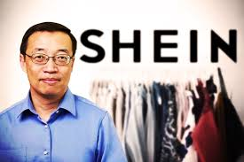
案例分析： Shein
Shein的創始人：許仰天
於2008年在中國大陸創立

Slide 35
案例分析： Shein
許仰天大學攻讀國際貿易專業，
一開始自學「SEO搜尋引擎優化」，購買了一些域名，並建立一個海外市場的網站，代理銷售中國生產工業品
評價：勤奮、坦率，說話總能切中問題要害，低調，沒有架子
似乎「從來不用睡覺」
有供應商表示，「不管你什麼時候去，就算是凌晨2、3點，都可以看到許仰天和他的團隊在開會」。

Slide 36
案例分析： Shein
Shein的爭議：
1. 抄襲：
抄襲昂貴奢侈品的設計
2. 有些商品太便宜，是因為品質差

Slide 37
案例分析： Shein
Shein的成功經營模式分析：
1. 薄利多銷：
Shein平均單價300元台幣，利潤20元台幣
Shein靠【款式多/量大60萬件】，薄利多銷
2.善用【社交媒體/網紅/KOL】來營銷
3.善用【中國的物美價廉的製造業實力】 ，選擇做跨境電商，市場放眼全世界
4.善用【AI/數據驅動的經營模式】來預測【最新流行趨勢和顧客需求】

Slide 38
TikTok，Shein，小紅書 能夠紅到全世界的共同特點
1.善用【AI/數據驅動的經營模式】來預測【市場趨勢，顧客需求，精準推薦】
2.善用【快速反應的供應鏈管理】

Slide 39
案例分析： Shein 分析Shein的相關影片
1. Shein 中式土豪行銷驚呆美國業界！解密中國最內捲電商．天下雜誌
https://www.youtube.com/watch?v=YLY_CWvlZs0
2.神秘中國品牌 為何風靡歐美
https://www.youtube.com/watch?v=dVKrNXProDw
3.顛覆時尚業！為什麼SHEIN超便宜還賺爆
https://www.youtube.com/watch?v=et9KYBofMGU
4.神秘中國品牌 SHEIN，以驚人的速度崛起，囊括了美國30%的市占率
https://youtu.be/fF3SZTUehsA?t=4

Slide 40
案例分析： Shein 分析Shein的相關影片
5. 「即時時尚」最短3天上架! Shein市值達千億美元，TVBS
https://www.youtube.com/watch?v=C7fOZ1tmJaI
6. 3年業績翻3倍! 電商Shein南非辦快閃店，TVBS
https://www.youtube.com/watch?v=zuWyY8vigbA
3.平價熱銷!陸跨境電商「Temu」.「Shein」搶占美日韓市場，TVBS
https://www.youtube.com/watch?v=6h6cY-EjlYE
4.疫情逆向加持 陸快時尚品牌 估值千億美元
https://www.youtube.com/watch?v=Q8bM0NCanNY

Slide 41
請問：
2023年全美APP下載量，第1名是？
2023年日本韓國APP下載量，第1名是？

Slide 42
案例分析： Temu

Slide 43
案例分析： Temu
2023年全美APP下載量，第1名是Temu
Temu超越了TikTok、Instagram、Google和YouTube，成為美國App Store下載次數最多的免費應用程式
打破Shein當初上市的速度
2023年Q1/Q2，美國市場Temu已經超過Shein
Temu收入年增幅超過130%，跨60國
為了爭跨境電商第1的市佔，Temu多次訴訟Shein

Slide 44
案例分析： Temu
Temu是大陸電商巨頭【拼多多】旗下的平台
拼多多
公司老闆：黃崢
主打【低價產品和社交購物】。它通過【微信】等社交媒體平台進行病毒式傳播，
迅速在【低線城市和農村市】場獲得了大量用戶
推出「農產品上行」策略，與農村市場深度結合，推出「百億補貼」等促銷活動，成功吸引了大量農村用戶
淘寶：主攻1,2線城市
拼多多：主攻3,4線城市＋農村

Slide 45
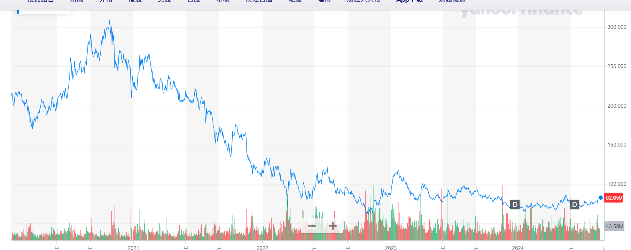
淘寶股價圖
拼多多靠著鄉村包圍城市的做法，讓淘寶業績逐年下滑

Slide 46
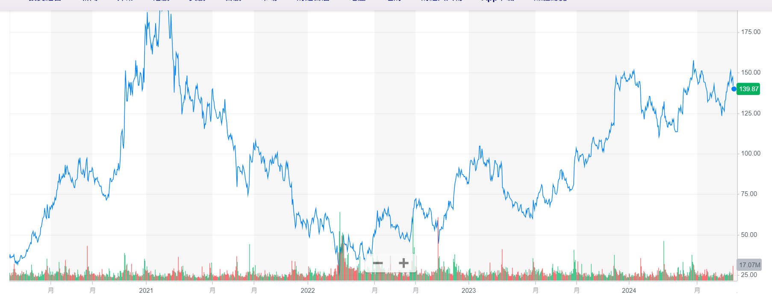
拼多多股價圖
近幾年，大陸的互聯網受到政策壓抑，但是拼多多還是逐年上行

Slide 47
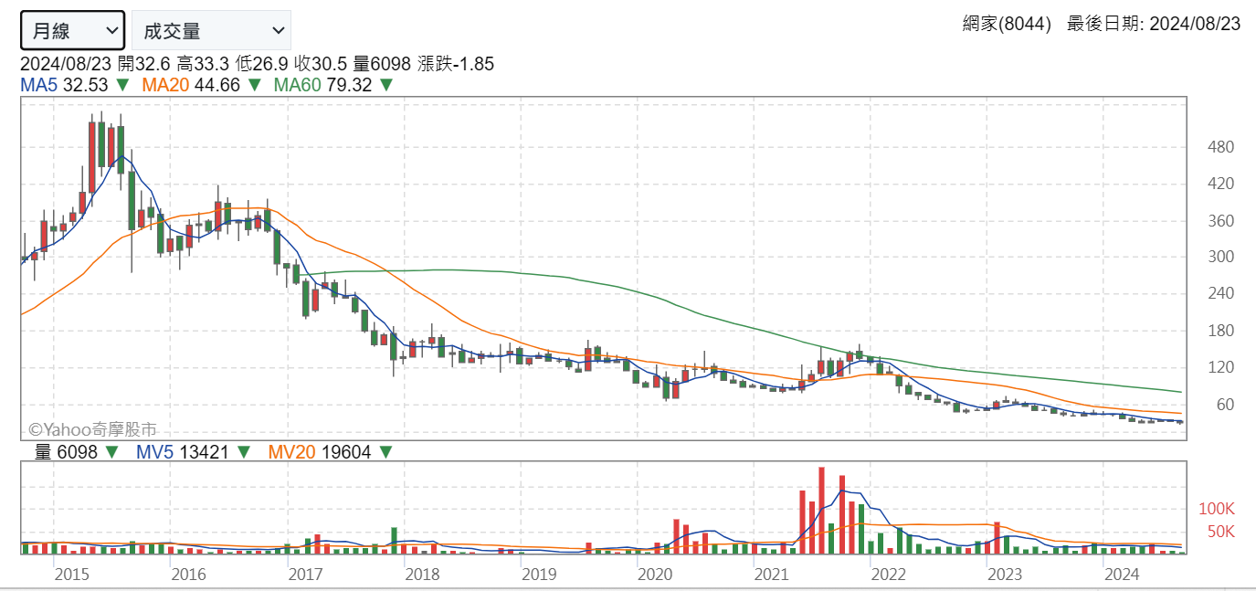
台灣的PChome，股價圖
Pchome上市公司是：網家：網路家庭(8044-tw)，
因為被蝦皮/momo追過，導致市佔率下滑

Slide 48
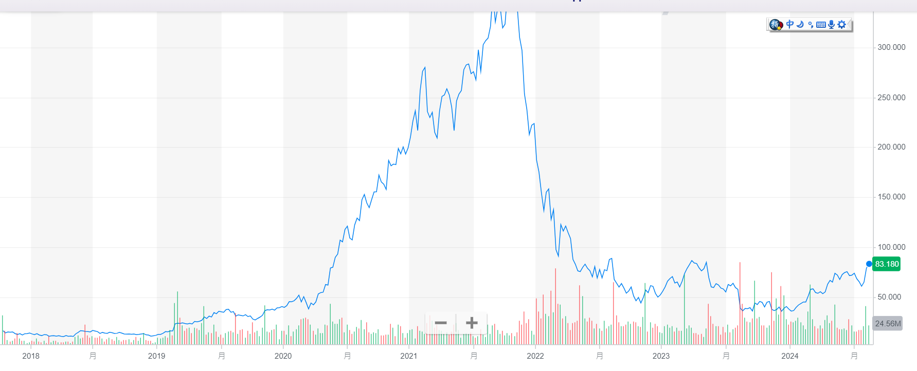
蝦皮，股價圖 蝦皮母公司是Sea公司，電玩公司
蝦皮母公司(Sea公司），本業電玩業務，賺錢，
但是蝦皮業務，只有在台灣獲利，盲目在全球擴展卻大幅度虧損，導致大幅度裁員

Slide 49
蝦皮大幅度虧損
蝦皮股價暴跌、大裁員後...蝦皮全面撤出這市場，在2022-2023，半年砍了7000人，留下來的員工不升職也不加薪
先是盲目投資：蝦皮全面推出歐洲市場，美洲市場
2021～2024又面臨跨境電商Shein/Temu的挑戰
https://www.businesstoday.com.tw/article/category/183025/post/202301130030/

Slide 50
案例分析： Temu
Temu是大陸電商巨頭【拼多多】旗下的跨境電商（海外市場）
拼多多的【市值】在2023年一度超過阿里巴巴，但兩者的市值仍在波動
拼多多的【活躍用戶】也超過阿里巴巴
拼多多在大陸市場已經與淘寶平分後，就把目標瞄向跨境電商龍頭Shein
2022年7月在日本上架，9月在美開始上架販賣，在120天的App下載量就破Shein記錄

Slide 51
比較Temu，Shein
1. 產品種類
◉ Temu：提供廣泛的商品種類，包括日用百貨、服裝鞋履、3C數碼等，滿足了更多消費者的需求
Shein：主要專注於時尚服裝和配飾，尤其是女裝，但也逐漸擴展到家居用品和美妝產品
2. 價格策略
◉ Temu：以極具競爭力的低價吸引消費者，常常推出大幅折扣和優惠活動
Shein：也以低價著稱，但在某些商品上價格可能略高於Temu

Slide 52
為什麼Temu的價格可以比Shein低？
Temu能夠低價也與全託管模式有關，
因為：
全託管模式可以跳脫中間商的抽佣，
用工廠價直銷

Slide 53
比較Temu，Shein
3. 用戶體驗
Temu：網站和應用介面設計簡潔，易於導航，購物體驗流暢
Shein：擁有良好的使用者介面設計，且在全球範圍內有臨時實體店，增強了品牌的觸達和用戶體驗
4. 物流和配送
◉ Temu：依託拼多多的供應鏈優勢，能夠快速回應市場需求，配送速度較快
Shein：全球配送網路較為完善，但在某些地區的配送速度可能不如Temu

Slide 54
比較Temu，Shein
5. 客戶服務
◉ Temu：客戶服務回應迅速，支援多種溝通管道
Shein：客戶服務也較為完善，但在某些情況下回應速度可能稍慢
6. 環保和社會責任
Temu：在環保和社會責任方面的公開承諾較少
◉ Shein：儘管面臨一些環保和勞工問題的批評，但也在逐步改善其供應鏈透明度和社會責任

Slide 55
比較Temu，Shein
7. 市場定位
Temu：定位於廣泛的消費群體，尤其是注重性價比的消費者（要求便宜）
Shein：主要面向年輕、時尚敏感的消費者，尤其是女性

Slide 56

2024年中國大陸的首富
拼多多的黃崢
在 2024年8月，成為中國首富
在大陸市場：拼多多
在跨境電商市場：Temu

Slide 57
Temu，Shein比較影片
陸跨境電商「Temu」.「Shein」搶占美日韓市場，TVBS
https://www.youtube.com/watch?v=6h6cY-EjlYE
拼多多【全託管】模式 亞馬遜認輸：
https://www.youtube.com/watch?v=JKmXbOwSgho

Slide 58
Temu在台灣可以使用嗎？

Slide 59
Temu在台灣可以使用嗎？
Temu網站可以使用
Temu App可以安裝
但是，貨運，沒有收到台灣
全世界配送64國家（包括：非洲，南美，烏克蘭），但是沒有台灣

Slide 60
Temu的經營模式分析

Slide 61
Temu的經營模式分析
1.價格策略：
低價策略：主打高性價比商品。因為是全託管模式，Temu 才能夠有效控制運營成本
促銷活動：Temu 經常推出促銷活動，例如：【限時折扣、滿減優惠、免運費】
2.拼單機制：
可以用【團購模式/或分享邀請/幫忙砍一刀】方式來拼單，達到足夠數量即可折扣而降低價格
跨境拼單：與拼多多不同，Temu 針對的是全球市場，用戶可以與來自不同國家的消費者一起拼單，

Slide 62
Temu的經營模式分析
2.拼單機制：
鼓勵在社交媒體上【招團拼單】
在微信朋友圈，很多親友都在拼單，這個效果，比打廣告效果好
3. 產品多樣性，全面性(百貨)
多品類產品：Temu 提供廣泛的產品線，從時尚服飾到電子產品、家居用品，覆蓋消費者日常生活的方方面面
此擴大了市場覆蓋範圍。

Slide 63
Temu的經營模式分析
4.全託管經營模式：
平台負責從：【商品的供應鏈管理、倉儲、物流配送、售後服務】的整個運營流程。
商家：只需專注於：產品的設計和生產，
其他所有涉及到電商運營的環節都由 Temu 平台處理。
物流與配送
訂單處理
客服與售後

Slide 64
Temu的經營模式分析
5.小型電商也能與大型電商獲得平台給的同等流量
Temu不看公司，只看產品，是否物美價廉
只要性價比高，就能給予一定的曝光度與流量
拼多多/Temu，特別適合中小型電商的發展
6.技術平台與大數據分析支持：
數據驅動決策：Temu 利用大數據分析來優化供應鏈管理、選品和市場營銷策略。通過對消費者行為數據的分析，Temu 能夠精確定位消費者需求
技術平台：

Slide 65
Temu的經營模式分析
7. 營銷與品牌推廣
社交媒體營銷：
Temu 利用【社交媒體，數字營銷】來提升品牌知名度。
平台通過折扣、促銷活動以及用戶生成內容（UGC）來吸引新客戶並增強用戶黏性。
大打廣告：
年年在全美年度superball超級盃足球賽，投下歷史記錄的資金1400萬美金做廣告
結果，Temu的流量因此大幅度增長

Slide 66
7.案例分析：成功的跨境電商企業
案例二：Amazon Global的跨境電商模式
背景：
Amazon通過其Global Selling計劃，幫助賣家將產品銷售到全球超過100個國家和地區。
策略：
Amazon提供全面的跨境物流、支付和客服支持，幫助賣家解決跨境銷售中的挑戰，並依靠其強大的品牌和平台優勢，吸引了大量全球買家。
啟示：
平台化運營和完善的支持服務是跨境電商擴展的重要助力，
企業可以借助平台的力量快速打開全球市場。

Slide 67
請問：
蝦皮是全託管經營模式嗎？

Slide 68
蝦皮是全託管經營模式嗎？
只要是有店家在處理以下事，
就不是全託管
商家【面對客戶詢問，處理訂單】
商家處理【商品的存儲，倉儲】
商家【商品的配送】
Temu，完全幫商家處理上述的事情
這才是【全託管】經營模式

Slide 69
請問：
淘寶是全託管經營模式嗎？

Slide 70
淘寶是全託管經營模式嗎？
只要是有店家在處理以下事，
就不是全託管
商家【面對客戶詢問，處理訂單】
商家處理【商品的存儲，倉儲】
商家【商品的配送】
不過，淘寶有部分是【全託管】
後面會討論

Slide 71
請問：
Shein是全託管經營模式嗎？

Slide 72
Shein是全託管經營模式嗎？
Shein 不是典型的全託管模式
但它確實在一定程度上整合了供應鏈、物流和營銷等方面，形成了接近全託管的運營模式
Shein 本身就是一個快時尚品牌
自己設計，生產，銷售，配送➜自己品牌自己賣，不能稱為是【全託管】
不像Temu，是由很多小公司，委託平台處理業務的【全託管】經營

Slide 73
Shein是全託管經營模式嗎？
所以，
不能稱Shein為全託管平台
自己商品，自己賣，不能稱為全託管
幫別人處理販賣商品的全部業務，才是全託管

Slide 74
請問：
除了Temu，還有哪些電商是採用【全託管】經營模式？

Slide 75
還有哪些電商是採用【全託管】經營模式？
1. 京東電商的【京東自營】
京東其自營業務也是一種全託管模式。京東負責從供應鏈、倉儲、物流到售後服務的所有環節，
，後續所有的運營和配送都由京東完成。商家只需將產品提供給京東
2. 阿里巴巴的「菜鳥網絡」 Cainiao Network
菜鳥網絡：阿里巴巴旗下的菜鳥網絡為 AliExpress 商家提供物流和倉儲服務，特別是在跨境電商中。商家可以選擇將產品託管給菜鳥，菜鳥負責國際配送和物流管理

Slide 76
還有哪些電商是採用【全託管】經營模式？
3. 亞馬遜Amazon FBA（Fulfillment by Amazon）
全託管特點：
Amazon FBA 允許賣家將產品存放在 Amazon 的倉庫
由 Amazon 負責整個訂單處理流程，包括存儲、包裝、配送和售後服務。
商家的角色：
商家需要將商品發送到 Amazon 的倉庫，
之後的一切由 Amazon 處理，包括客戶服務和退換貨等。

Slide 77
請問：
我在京東電商網站購買的商品，都是全託管經營的嗎？

Slide 78
我在京東電商網站購買的商品，都是全託管經營的嗎？
不完全是。
京東電商網站上的商品並不全是京東公司的全託管經營模式。
京東平台上的商品銷售分為兩種主要模式：
全託管（自營）
非全託管（非託管）

Slide 79
京東平台上的商品銷售分為兩種主要模式
1. 京東自營（JD.com Direct Sales）
全託管模式
標識：通常在商品頁面上會標示「京東自營」或「自營」
2. 京東第三方賣家（JD Marketplace Sellers）
非全託管模式：
標識：這類商品在頁面上通常會顯示「由XXX店鋪發貨並提供售後」

Slide 80

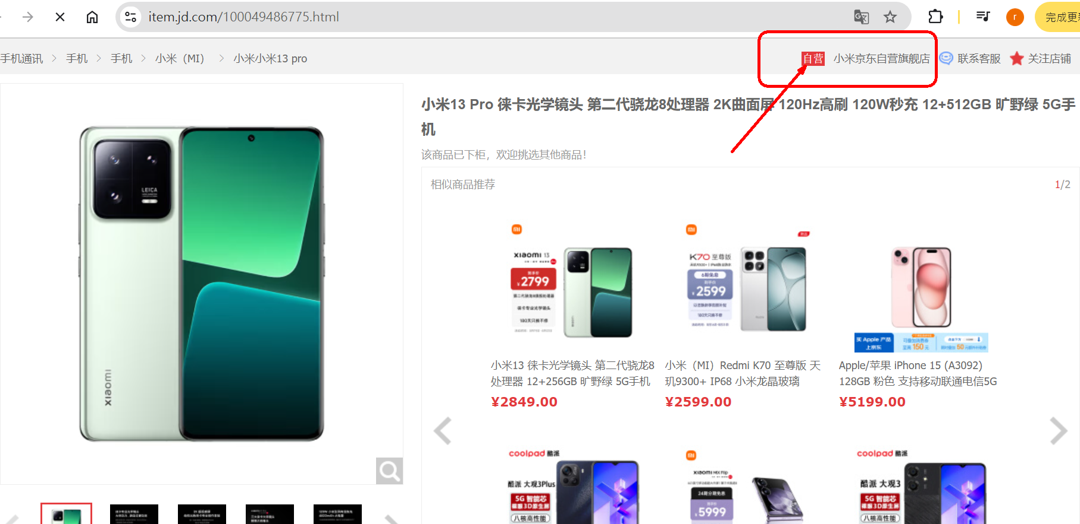
全託管模式：會標示 「京東自營」或「自營」

Slide 81
請問：
我在Amazon電商網站購買的商品，都是全託管經營的嗎？

Slide 82
我在Amazon電商網站購買的商品，都是全託管經營的嗎？
不完全是。
Amazon平台上的商品銷售分為3種主要模式：
1. 全託管（自營）
2.使用全託管FBA 服務的第三方賣家
3.非全託管FBA 的第三方賣家

Slide 83
Amazon的商品銷售分為3種模式
1. Amazon 自營（Amazon Direct Sales）
全託管模式：
標識：Ships from and sold by Amazon.com
2. 使用 Amazon FBA 服務的第三方賣家（Fulfillment by Amazon）
使用了 FBA全託管，亞馬遜對物流和售後進行全程管理，因此這部分商品也屬於全託管模式。
標識：Fulfilled by Amazon，表示商品由亞馬遜負責配送和售後。

Slide 84
Amazon的商品銷售分為3種模式
3. 非 FBA 的第三方賣家（Non-FBA Third-Party Sellers）
非全託管模式：亞馬遜僅提供平台和技術支持，並不負責這些商品的具體運營和售後服務。
標識：Ships from and sold by [Seller's Name]
表示商品由第三方賣家自行發貨和管理。

Slide 85
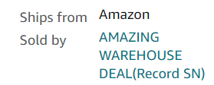
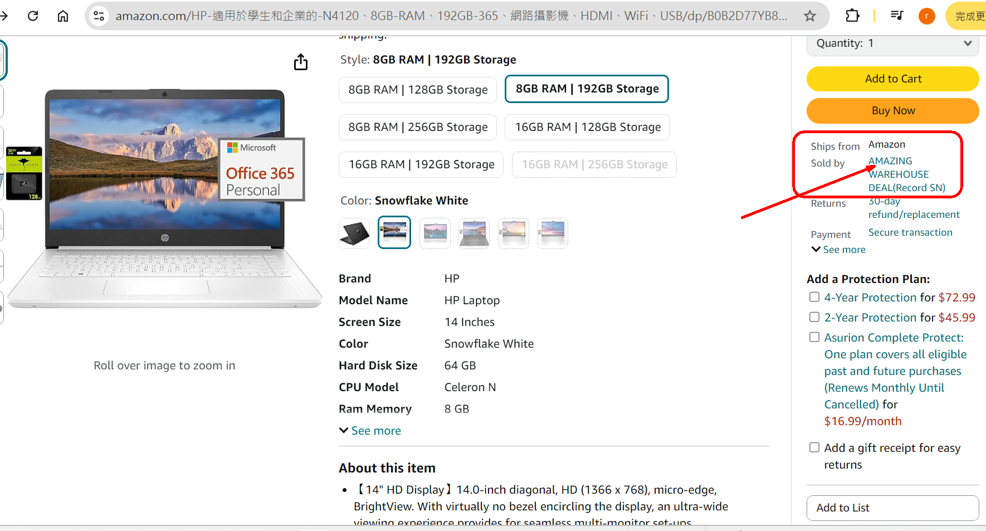
Amazon全託管(自營)

Slide 86
5.多語言與多貨幣支持

Slide 87
多語言支持
在跨境電子商務中，
多語言支持是吸引和留住不同國家消費者的關鍵。
通過提供本地化的語言選項，企業可以提高用戶體驗，增加購買意願。

Slide 88
多語言支持的實施
網站本地化：
根據目標市場的語言和文化，翻譯網站內容，確保信息的準確性和親和力。
客服支持：
提供多語言的客戶服務，解答消費者的疑問，增強信任度。
多語言SEO：
針對不同語言進行SEO優化，提升在各個國家搜尋引擎的可見性。

Slide 89
6. 多貨幣支持

Slide 90
多貨幣支持
多貨幣支持
使消費者能夠使用其熟悉的貨幣進行支付，
減少購買障礙，
提升購物體驗。

Slide 91
多貨幣支持的實施
動態貨幣轉換：
根據消費者所在國家，自動顯示本地貨幣價格，並提供匯率轉換功能。
多貨幣結算：
企業可以選擇接收多種貨幣，
或通過支付服務商自動兌換為首選貨幣，降低匯率風險。
透明定價：
清楚展示商品的價格和可能的轉換費用，避免消費者對最終支付金額感到困惑。

Slide 92
7 結論

Slide 93
結語
【移動商務，和跨境電商】，是當前電子商務的兩大趨勢。
移動商務的快速增長：使得企業必須適應消費者隨時隨地購物的需求，
而跨境電商：則為企業提供了前所未有的市場擴展機會。
儘管跨境交易面臨物流、支付和文化等多方面的挑戰，
但通過合理的策略和技術支持：企業可以有效應對這些挑戰，並在全球市場中脫穎而出。
多語言和多貨幣支持：則是跨境電商成功的重要保障，幫助企業提供本地化的購物體驗，贏得更多國際消費者的青睞。

